Slide 1
Мой любимый детский сад.
День в детском саду.

Slide 2
Детский садик, детский садик Малыши туда спешат. Посмотри я в сад иду – Что растет в таком саду? Может груши, виноград? Их всегда я видеть рад!... - Что ты, дядя, не спеши! – Говорят мне малыши. И кричат вдесятером: «Это мы в саду растем!»

Slide 3
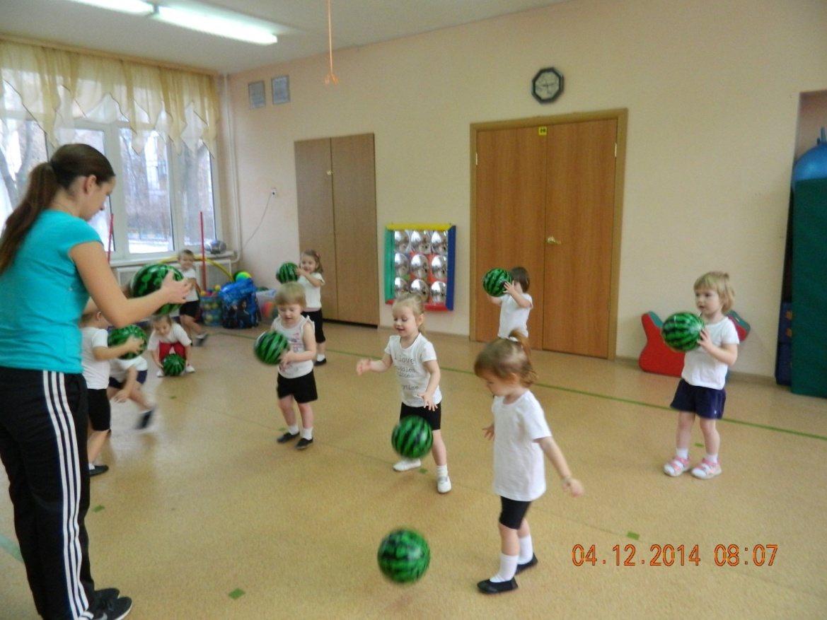
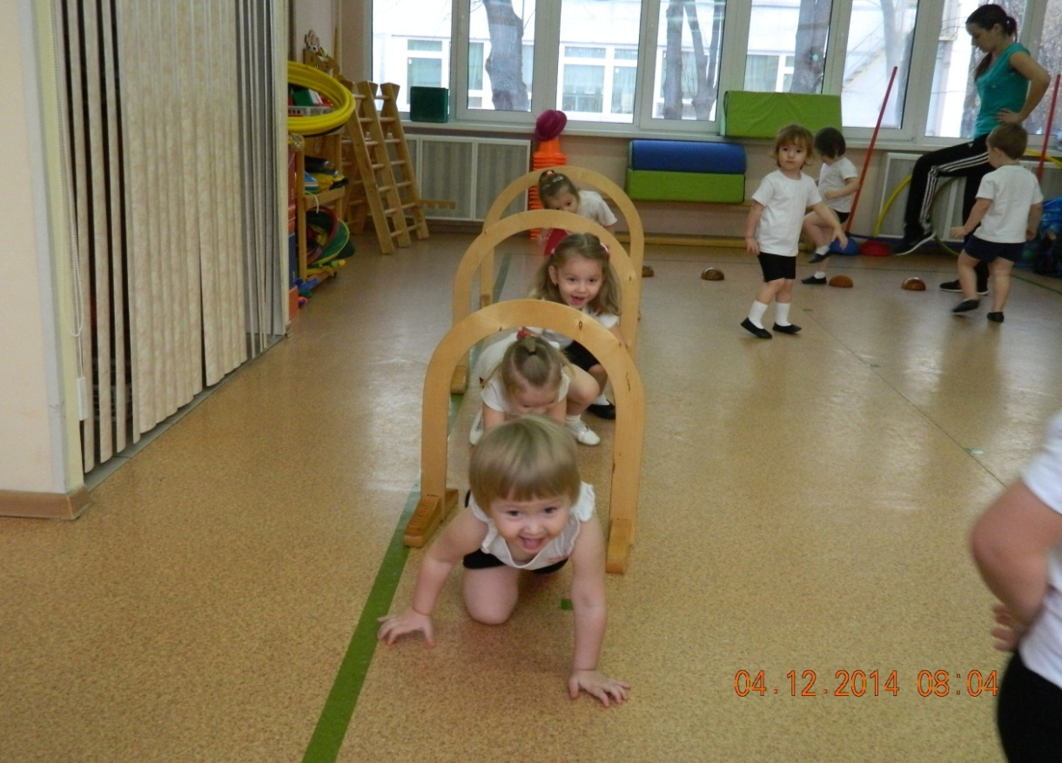
Зарядка
Мы зарядкой занимались
На носочках поднимались
И тянули ручки ввысь
Ну-ка солнышко коснись!
А потом мы приседали
Меньше мыши в норке стали
Ну-ка спрячемся от кошки
Носик прижимаем к ножке.

Slide 4
Завтрак
После тих упражнений
Я без всяких упражнений
Буду завтрак поедать.
Надо всех мне перегнать.

